Slide 1

12.3 汽化与液化
南阳市实验学校

Slide 2
学习目标
1、认识汽化是吸热过程。会对蒸发和沸腾进行比较，找出他们的区别。
2、从科学探究过程中，感知水的沸腾特点。
3、初步认识物质的沸点。
4、理解露、雾的形成过程及放热现象。
5、会利用汽化、液化的规律解释自然界或生活中的相关现象。

Slide 3
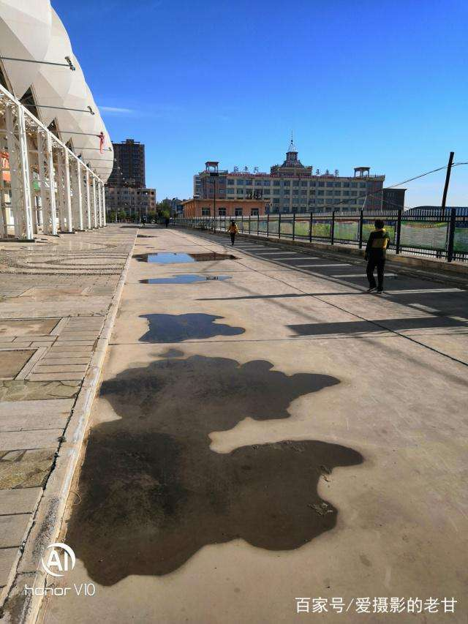
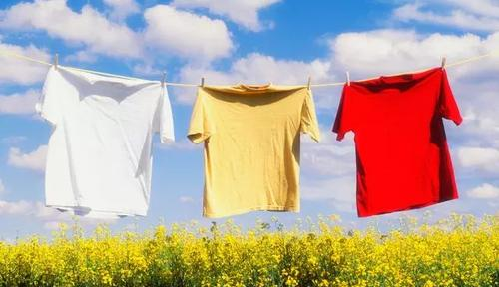
以下现象中，水都去了哪里了呢？
雨后的地面，一会就干了
洗过的衣服，一段时间后也干了

Slide 4
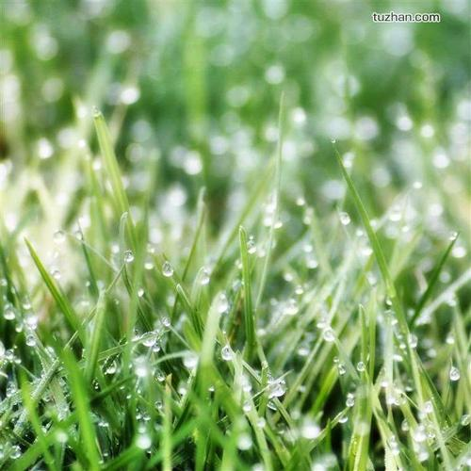
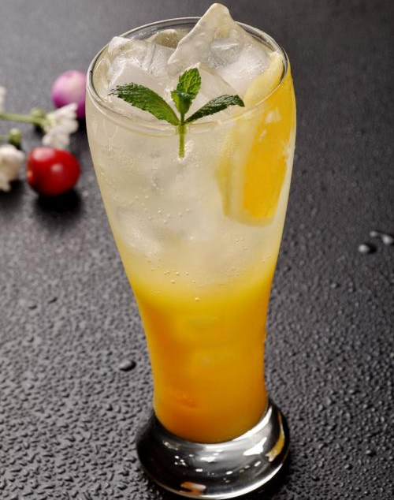
以下现象中，水又是怎么来的呢？
清晨的露珠
杯子外壁的水珠

Slide 5
汽化和液化定义
汽化：
物理学中，把物质由液态变为气态的现象叫做汽化。
液化：
物理学中，把物质由气态变为液态的现象叫做液化。

Slide 6
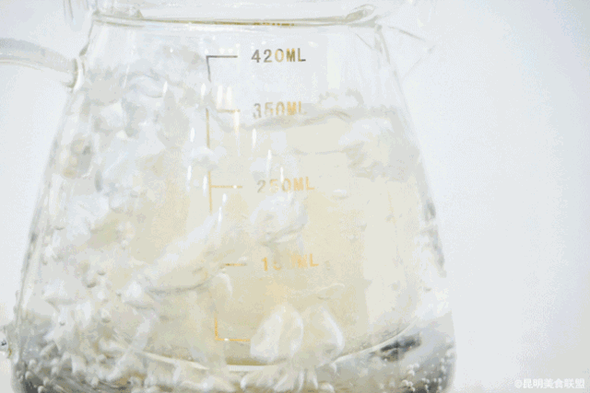
汽化的方式：
蒸发、沸腾
观察下面两种情况，水在物态变化上有什么共同点和不同点？
共同点：都是水变成水蒸气，都是汽化现象。
不同点：第一种汽化程度较缓慢，另一种较剧烈。

Slide 7
沸腾
概念：
在一定温度下在液体内部和表面同时发生的剧烈的汽化现象。
液体沸腾有什么特点呢？

Slide 8
水沸腾实验探究
提出问题：
1、水在沸腾前都有哪些现象？
2、水在沸腾时有什么特征？
3、水沸腾后如果继续加热，
是不是温度会越来越高？

Slide 9
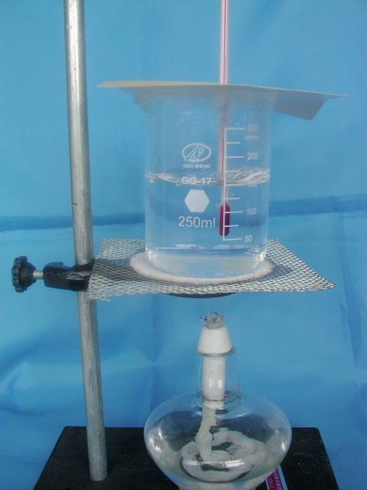
水沸腾实验探究
实验器材：
铁架台、酒精灯、石棉网、烧杯、温度计、水、秒表
注意：
自下而上组装仪器

Slide 10
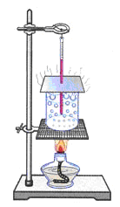
进行实验与收集数据：
按图按装好器材.用酒精灯给盛了水的烧杯加热。
注意观察水沸腾前后的现象（水的温度变化、水的状态变化、水中气泡的变化等），当水温至80 ℃时，每隔0.5min记录一次温度，直到水沸腾后2min为止.
时间(min) | 0 | 0.5 | 1 | 1.5 | 2 | 2.3 | 3 | 3.5 | …
温度(℃)
根据数据作出水沸腾时的温度和时间关系的图象

Slide 11


水沸腾实验探究
观察：沸腾前和沸腾时气泡的变化
沸腾前
沸腾时
沸腾前，水中有少量的气泡产生，且在上升过程中逐渐变小
沸腾时，水中有大量的气泡产生，且在上升过程中逐渐变大，升至水面后破裂消失

Slide 12
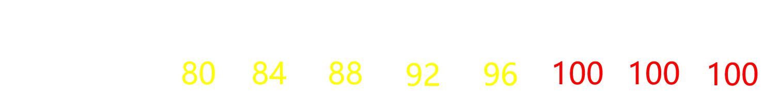

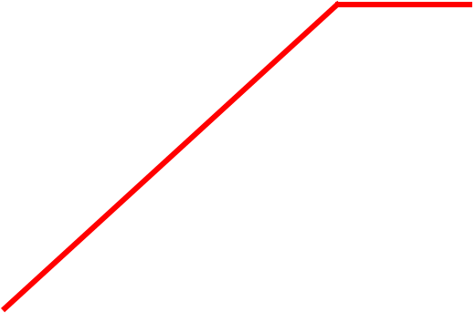
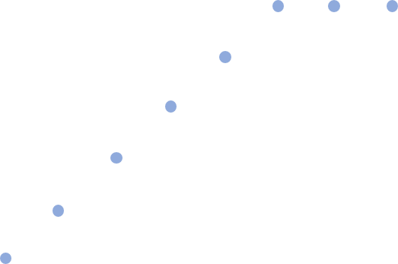
水沸腾实验探究
根据表格中的数据，绘制水沸腾前后温度的变化图象。
沸点
沸腾时，持续吸热，温度不变
沸腾前，持续吸热，温度升高

Slide 13
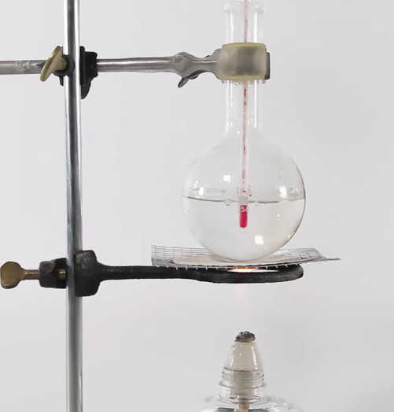
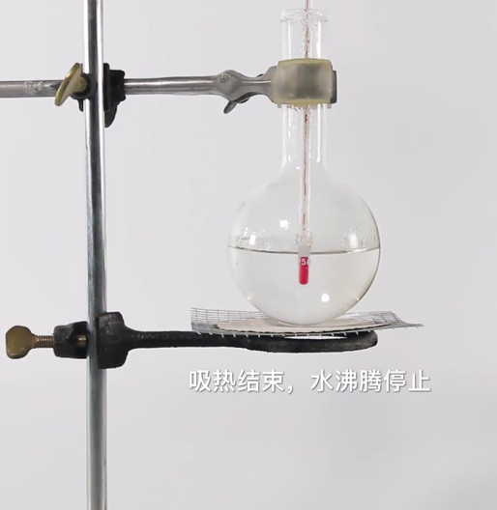

水沸腾实验探究
水在沸腾时撤掉酒精灯，观察水是否还能继续沸腾。
注：实际上，因为石棉网有余温，水还会继续吸热，所以停止加热后还会沸腾一会。
加热时，
水沸腾
停止加热，
沸腾停止
沸腾条件：达到沸点，继续吸热。

Slide 14
水沸腾实验总结
1、水在沸腾前，气泡_______________；沸腾时_____________。
由大变小
由小变大
2、在沸腾前对水加热，水的温度___________；沸腾时，继续对水加热，水的温度____________。
不断上升
保持不变
3、实验中，水沸腾时的温度是_________℃。
100
4、停止对水加热，水_______沸腾，可见沸腾_______吸热。
不能
需要

Slide 15
思考：
1、如何缩短从开始加热到水沸腾的时间：
适当减少水的质量、提高水的初温、使用酒精灯的外焰加热、烧杯上盖有硬纸板。
2、烧杯上带孔硬纸板的作用：减少热量损失，缩短加热时间。

Slide 16
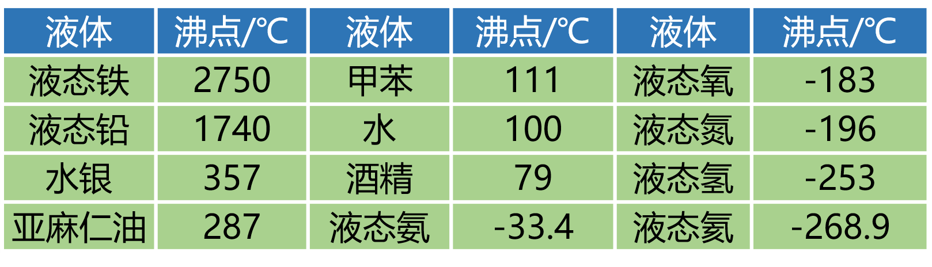
沸点
几种液体的沸点/ºC （在标准大气压下）
不同液体，沸点一般不同
同种液体的沸点还与液体上方的气压有关

Slide 17
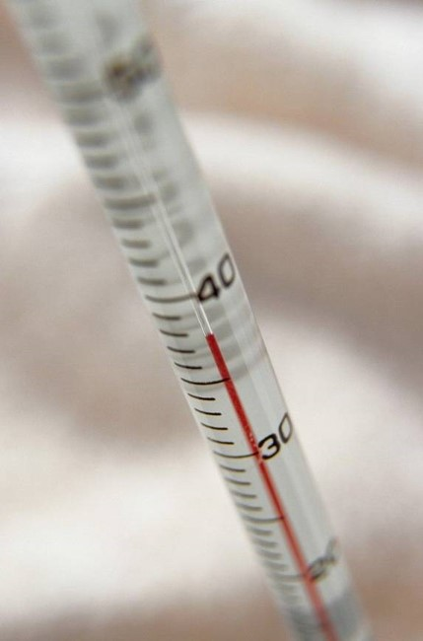
沸点的应用
今天实验用的温度计是酒精还是水银温度计？
水银温度计
因为在标准大气压下，酒精的沸点是78℃，而水银的沸点是357℃，所以应该用水银温度计测量水的温度。

Slide 18
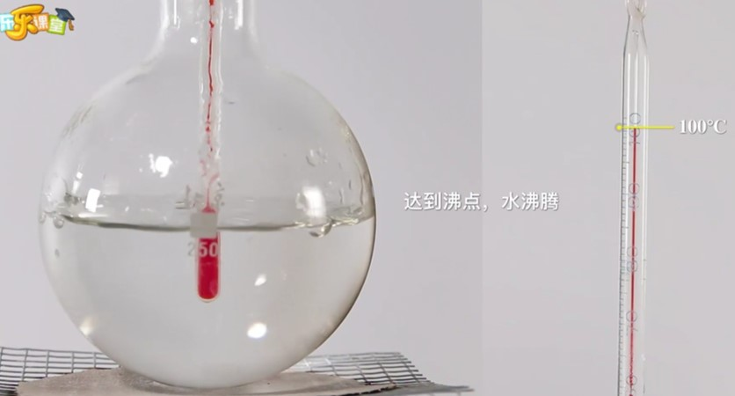
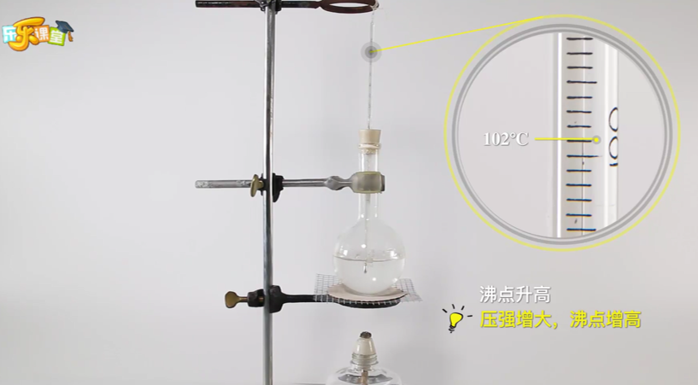
影响沸点的因素
实验一：水沸腾后，继续增大压强，观察温度计示数变化。
标准大气压下：100℃
增大压强：102℃
沸点与气压有关，气压变大，沸点变高。

Slide 19
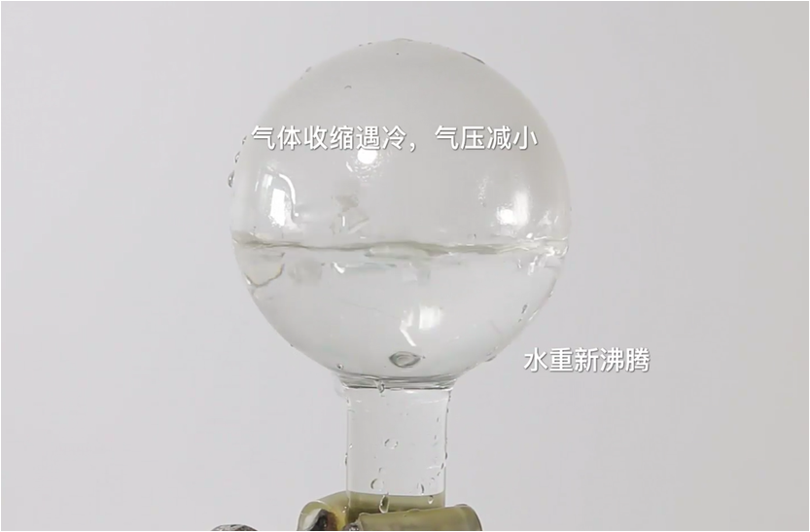
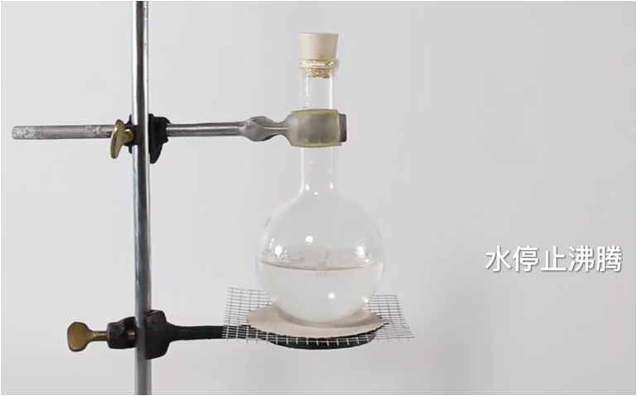
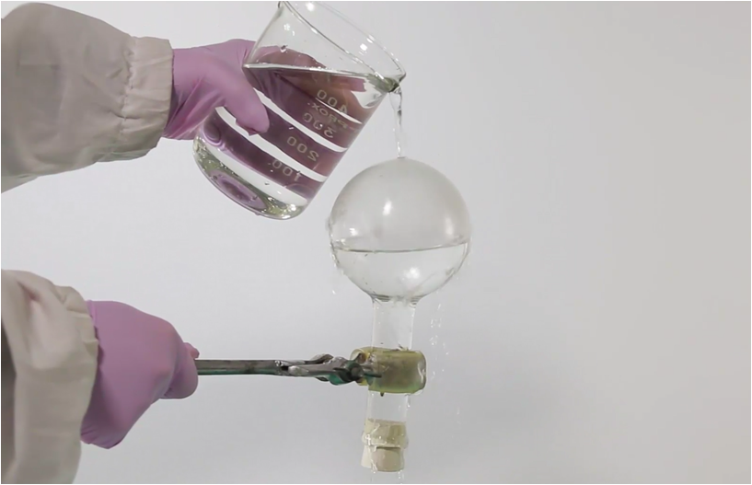
影响沸点的因素
实验二：水沸腾结束后，密封容器，在容器底浇灌冷水，使压强降低，观察水是否能再次沸腾。
沸点与气压有关，气压变小，沸点变低。

Slide 20
蒸发
晾晒衣服，需要温度达到沸点吗？
不需要
阴天、冬天可以凉干衣服吗？
可以
衣服干的过程剧烈吗？
不剧烈
概念：
在任何温度下只在液体的表面发生的缓慢的汽化现象。

Slide 21
蒸发快慢影响因素：
蒸发有时快，有时慢，它受哪些因素影响呢？
晴天比阴天衣服干的快
温度？
摊开比拧在一起衣服干的快
液体表面积？
通风处衣服干的更快
液体表面上方空气流速？

Slide 22
蒸发快慢影响因素：
蒸发快慢受温度、液体表面积、液体表面上方空气流速等多因素的影响。
液体温度越高，蒸发越快
液体表面积越大，蒸发越快
液体表面上方空气流速越快，蒸发越快
实验时注意控制变量

Slide 23
医生给病人注射前，要先擦酒精消毒，当酒精擦在皮肤上后会有什么感觉？为什么会有这样的感觉？
实验：
实验表明：液体蒸发时，从周围吸热，温度下降。所以液体蒸发有制冷作用。

Slide 24
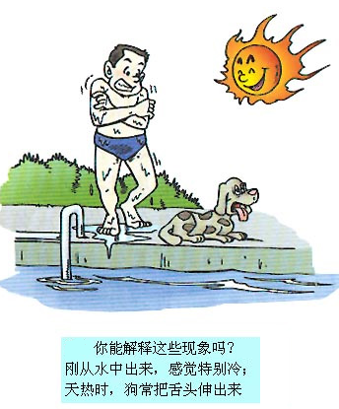
蒸发吸热
说明：液体蒸发时，要自发从周围环境中吸取热量，使周围的环境和液体本身的温度降低，因此液体蒸发有制冷作用。

Slide 25

沸腾与蒸发的异同点
只在液体表面
只在液体表面
只在液体表面
同时在液体表面和内部
任何温度
任何温度
任何温度
达到某一特定温度(沸点)
缓慢
缓慢
缓慢
剧烈
自身和周围
温度降低
自身和周围
温度降低
沸腾时温度不变
都是汽化现象，都要吸收热量

Slide 26
练习
刚从开水中捞出的熟鸡蛋在手中不太烫，过一会儿反而很烫，这是因为（ ）
A、蛋的内部温度很高，有热逐渐散发出来
B、蛋壳不善于传热，把里面的热传递出来需要一段时间
C、蛋壳末干时，壳上的水蒸发吸热
D、以上说法都不正确
C

Slide 27
液化：物质由气态变为液态的现象
以下现象中，水又是怎么来的呢？
清晨的露珠
杯子外壁的水珠

Slide 28
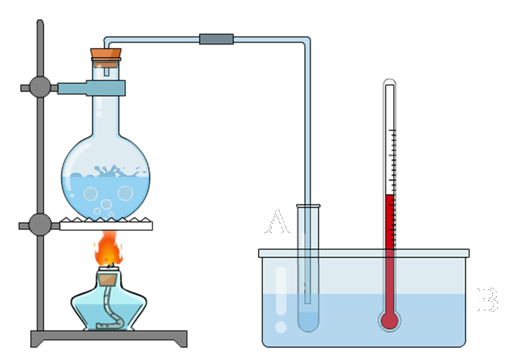
液化的特点
小实验：
在试管A未放入容器B前，先用温度计测出B中的水温。再将试管A放放入B中，让烧瓶内的水沸腾时产生的水蒸气通入试管A中，水蒸气在试管A中会遇冷液化为水。过一段时间再测容器B中的水温，它的温度是升高还是降低？这说明什么？
温度升高
液化放热

Slide 29
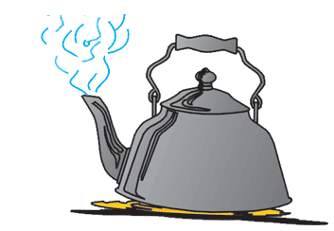
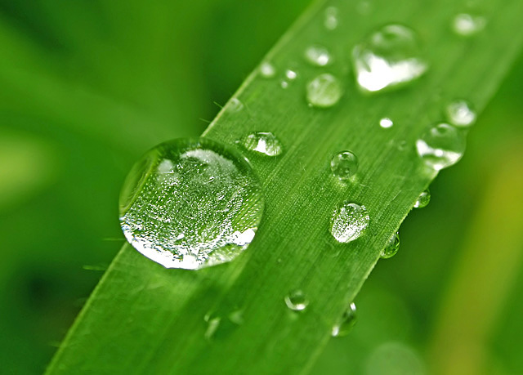
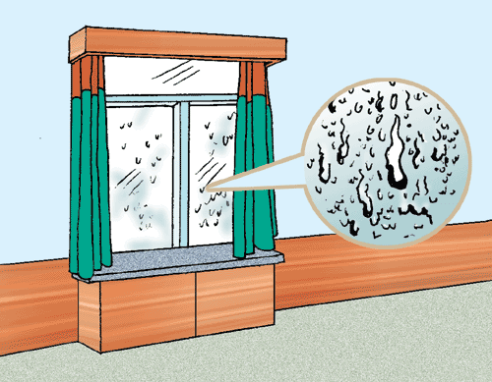
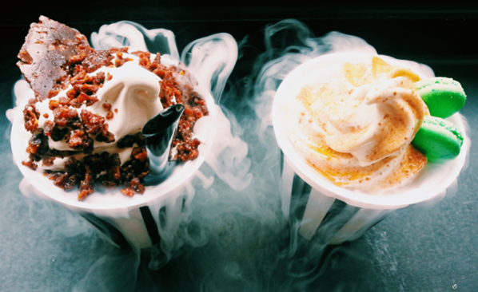
常见的液化现象
清晨树叶上的露珠
烧开水时壶嘴处的“白气”
冰淇淋周围的“白气”
冬天教室内玻璃上的水珠

Slide 30
液化现象分析
夏天教室玻璃外侧的水珠
冬天教室玻璃内侧的水珠
哪里的高温水蒸气遇冷液化形成的小水珠，所以高温水蒸气在哪一侧，小水珠就在哪一侧。

Slide 31
液化现象的解释
为什么被100摄氏度的水蒸气烫伤比被100℃的水烫伤更严重？
因为100℃的水蒸气液化成100℃的水要放出大量的热。

Slide 32
冬天手冷时，用嘴向手上“哈气”，（缓慢吹气）手会感到暖和。若用劲儿向手上吹气，手不但不会暖和，反而觉得更冷。都是从嘴里出来的“气”，为什么会有不同的感觉呢？
答：哈气时，由于比较缓慢，口中的水蒸气遇到冷的手液化而放热，所以人会感到暖和；而用力吹气时，会加快手上的水的蒸发，而蒸发要吸热，所以人会感到更冷。
Notes:
32

Slide 33
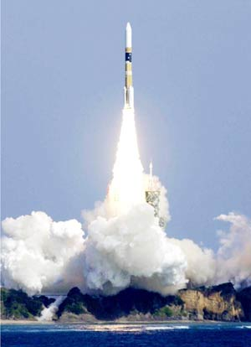
火箭发射时，为了保护发射底架，需在发射塔底部修一个大大的水池，为什么？白色气团是什么？
答：水汽化时要吸热，所以可以保护发射底架。大量的水蒸汽离开水面后，再次遇冷而液化，所以有大量的白气出现。
Notes:
33

Slide 34
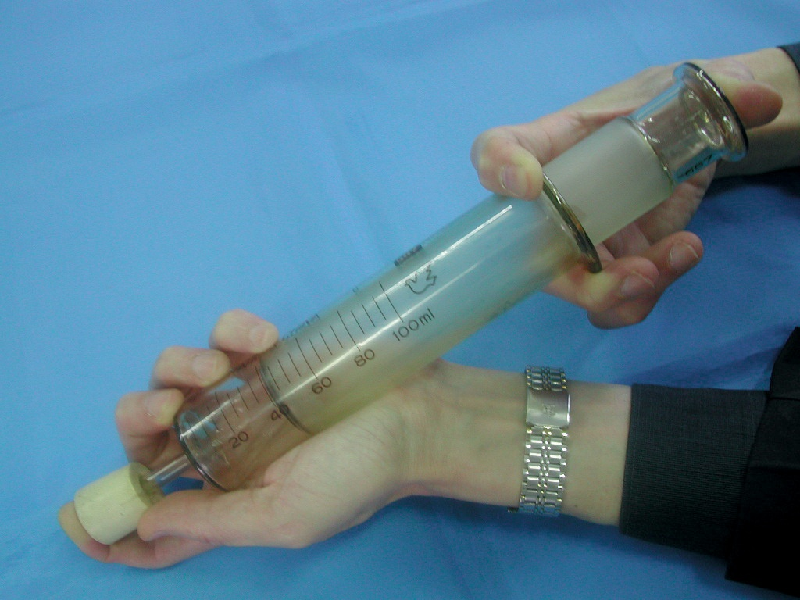
你知道产生液化现象的条件吗?
气体在温度降到足够低时,都可以液化.
还有什么方法可以使气体液化呢?
用压缩体积的方法可以使一些气体在常温下液化。

Slide 35
一、降低气体的温度
液化的方式
比如：雨、露 、壶口附近的“白气”
冬天玻璃窗上的水珠
从冰箱里取出的饮料瓶上的水珠
二、压缩气体的体积
比如：打火机里的丁烷气体
液化石油气
火箭里的燃料（液态氢）
Notes:
35

Slide 36
例题
寒冷的冬天，戴眼镜的人从寒冷的室外回到暖和的室内时，镜片会变得模糊不清，但过一段时间又会变清晰，这是由于室内的水蒸气先在镜片上遇冷__________成小水珠后又发生__________所导致的现象。
液化
汽化

Slide 37
例题
下列生活中的现象属于液化过程的是（ ）
A.冰雪消融 B.云开雾散
C.嘴里呵出白气 D.地上的水变干
C

Slide 38
例题
已知液态氧气、氮气和二氧化碳气体在一个标准大气压下的沸点分别是-183℃、-196℃、-78℃。如果在一个标准大气压下用降温的办法，从空气中提取这些气体，那么温度下降时，首先被分离出来的是（ ）A. 氧气 B. 氮气
C. 二氧化碳 D. 三种液体同时液化无法分离
C

Slide 39
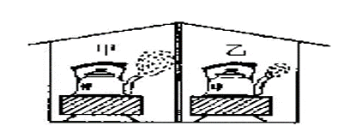
例题
如图所示，甲、乙两个房间里相同的电炉上，相同的两壶水都已烧开，我们可以根据所观察的_____房间壶嘴的上方_______较多，判断出_______房间的气温较高。
甲
“白气”
乙

Slide 40
练习
打开电冰箱的门，可以看到冒出一些“白气”，这是_______________________________ 形成的。
空气中的水蒸气遇冷液化

Slide 41
练习
戴眼镜的人从寒冷的室外进入温暖的室内，镜片会蒙上一层小水珠，这是室内的____________ 遇到冷镜片_____热量_____ 成的。
热的水蒸气
放出
液化

Slide 42
练习
把一根烧红的铁棍投入冷水中，会发出“吱吱”响声，并会冒出“白气”这是因为先________后________。
汽化
液化

Slide 43
练习
用水壶烧水，当水烧开时，在壶嘴附近会出现上升的“白气”，这些“白气”是_________形成的；当“白气”上升到一定程度时就不见了，这是由于_______________。
液化
小水珠蒸发

Slide 44
总结
液态
气态
定义：
物质由_______变为________的现象
任何温度下
特点：
在____________都能发生，只在液体_________进行的缓慢汽化现象，_________制冷
汽
化
表面
蒸
发
吸热
方
式
影响因素：
温度、表面积、空气流动速度
一定
特点：
______温度下进行，在液体____________同时进行，剧烈汽化
表面和内部
沸
腾
吸热
条件：
达到______，继续________
沸点
不变
规律：
不断______，温度保持_________
吸热
液化：定义、放热、方式、现象

Slide 45
